Slide 1


UNIVERSIDAD AUTÓNOMA DEL ESTADO DE MÉXICO
PLANTEL “LIC. ADOLFO LÓPEZ MATEOS” DE LA ESCUELA PREPARATORIA
ORIENTACIÓN EDUCATIVA III
TERCER SEMESTRE
MÓDULO II: ÁMBITOS DE SUPERACIÓN PERSONAL
AUTORA: BEATRIZ MORENO GUZMÁN
Septiembre 2017

Slide 2
PRÓPOSITO DEL Módulo
Desarrolla habilidades socioemocionales para manejar sus emociones y promover relaciones interpersonales sanas en un ambiente de aprendizaje, con asertividad.

Slide 3
CONTENIDOS DEL MÓDULO
2.1 Desarrollo Integral para lograr la autorrealización
2.2 ¿Cómo evitar comportamientos: pesimistas, apáticos o conformistas en mi plan de vida?

Slide 4
2.1 Desarrollo Integral para lograr la autorrealización.
Factores que determinan el proceso de autorrealización según Abraham Maslow.
Maslow propuso la “Teoría de la Motivación Humana”, que muestra una jerarquía de necesidades y factores que motivan a las personas. Esta jerarquía identifica cinco categorías de necesidades y considera un orden jerárquico ascendente de acuerdo a su importancia para la supervivencia y la capacidad de motivación.

Slide 5
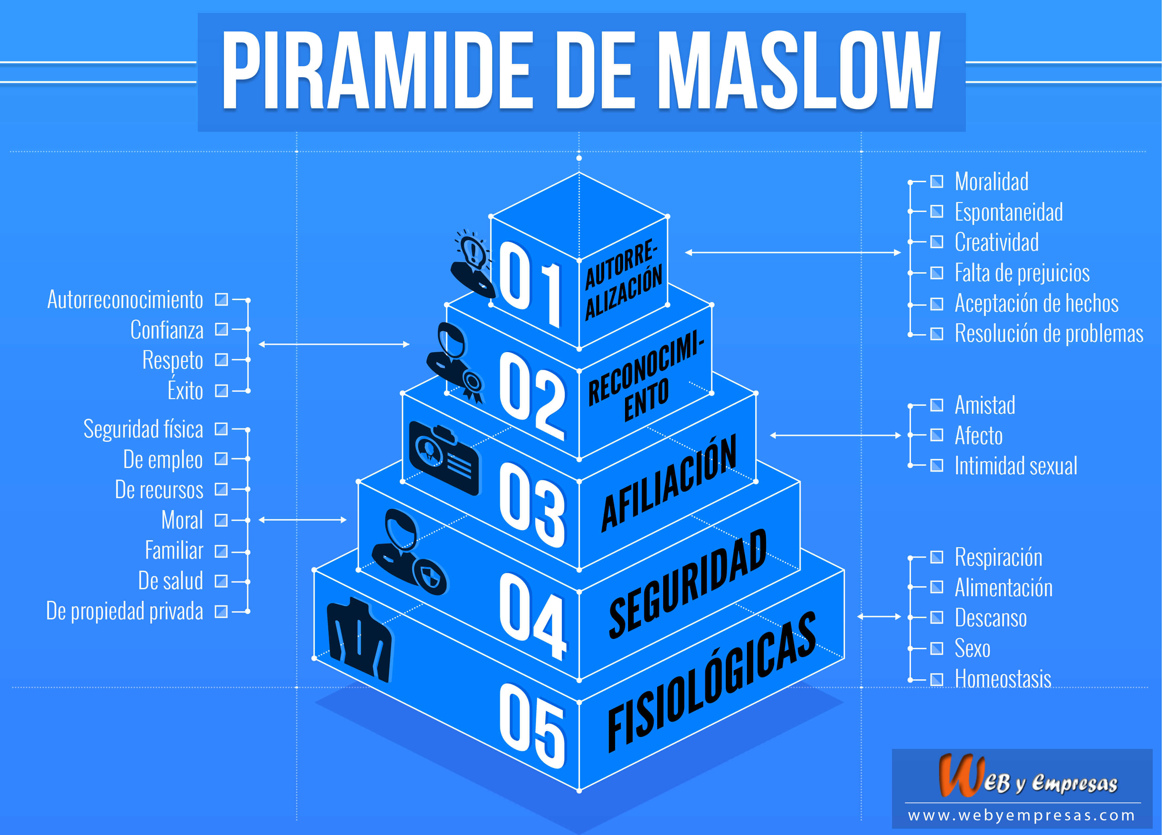

Slide 6


Ámbitos de superación personal según Varela (2012)
Físico
Se basa en tener disciplina y cumplir con un programa mínimo de ejercicios y cuidar la elección de alimentos saludables que nos permitan lograr una mejor calidad de vida.

Slide 7

Económico
Independientemente de los ingresos, con los que se cuenten es necesario ser ordenados en los gastos y en las inversiones.

Slide 8

Intelectual
Se relaciona con el enriquecimiento constante de conocimientos, con el mantener activa nuestra curiosidad y nuestro deseo de aprender, buscar y descubrir la realidad de nosotros mismos y de todo aquello que nos rodea.

Slide 9

Afectivo
Radica en lograr una gran responsabilidad moral y de respeto por todos aquellos que nos rodean, respetando los límites de la voluntad de los demás, sus ideologías y sus criterios fundamentales.

Slide 10

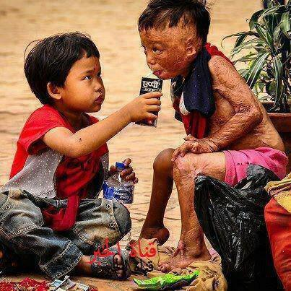
Social
Servir a los demás sin olvidar nunca las propias necesidades, ni el respeto y afecto por uno mismo.

Slide 11

Moral
La promoción de valores universales, el profundo respeto por los demás y la búsqueda constante de lograr que la ciencia, la tecnología y el conocimiento en general dignifiquen constantemente al hombre.

Slide 12

Espiritual
Consisten en la necesidad que tiene el ser humano de fundamentar su fe en un criterio específico sea cual sea este, siempre y cuando respete la vida y las creencias de los demás y se base en la sinceridad plena de su corazón y no en imposiciones de orden moral, restrictivo o que vuelva esclava su propia libertad.

Slide 13

Algunas sugerencias para lograr la superación personal son:
Cambio de Pensamientos. El primer paso para la superación personal es realizar un cambio en los pensamientos para alcanzar un estado (actitud positiva) que te permita avanzar.

Slide 14

Determinación
La superación personal requiere de una decisión firme por crecer y mejorar. Unos cuantos intentos esporádicos o débiles no alcanzarán para lograr un desarrollo personal pleno.

Slide 15
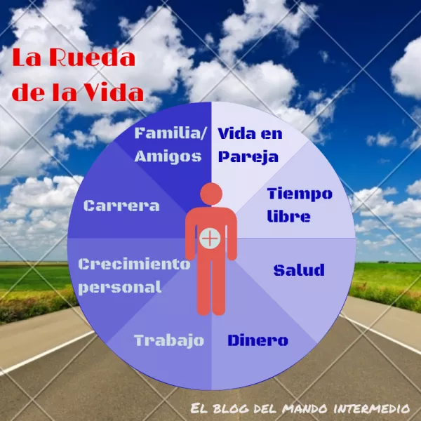
Autoanálisis Objetivo
Has un análisis personal de cómo te encuentra en cada una de las áreas que conformo tu vida (escuela , familia, amigos etc.)

Slide 16

Preparación e Instrucción
Si después del análisis encuentras que estas descuidando un área de tu vida decide trabajar en ella para superarla y equilibrar tu vida. (no dudes solicitar ayuda profesional en caso necesario)

Slide 17

Definición de la misión y visión personal
Una de las tareas más importantes en la vida de cualquier persona es plantear su misión personal, esto nos permitirá guiar nuestras vidas.
Por otra parte la visión es una imagen que nos permite visualizarnos en 10, 20 o 30 años y nos sirve de referencia para trabajar en nuestras metas pero a la vez medir nuestros avances.

Slide 18

Planeación de metas y objetivos
Para lograr asegurar el cumplimiento de nuestras metas y objetivos estos deberán ser planeados de forma cuidadosa y realista.

Slide 19

Trabajo Permanente
La superación personal es un trabajo de tiempo completo, de hecho, es un cambio de vida completo y profundo en cada una de las actividades diarias.

Slide 20

Autoevaluaciones
Es necesario hacer autoevaluaciones periódicas que nos ayudaran a analizar nuestras actividades para determinar las cosas que se están haciendo bien así como las que se están haciendo mal y tomar las medidas necesarias para corregir. Las autoevaluaciones nos ayudan también a retomar el rumbo de nuestras vidas y a realinearnos con nuestra misión personal.

Slide 21

Persistencia
Es muy común que en nuestro camino se presenten obstáculos que nos limitan el alcance de nuestras metas, ante esto es necesario analizar las causas de estas situaciones para obtener información y conocimientos que pueden ser utilizados para los siguientes intentos.

Slide 22

2.2 ¿Cómo evitar comportamientos: pesimistas, apáticos o conformistas en mi plan de vida?
La forma en la que pensamos influye enormemente en cómo nos sentimos y en cómo actuamos. Por lo tanto cambiando nuestra forma de pensar podemos mejorar nuestra vida en infinitos aspectos, uno de ellos es el plan de vida.

Slide 23
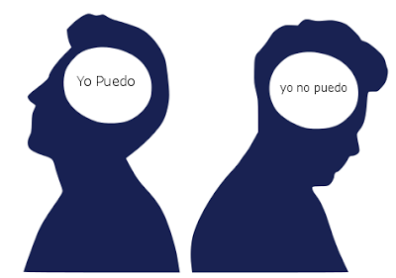
LA VISIÓN PESIMISTA
Una visión pesimista de la vida es capaz de transformar posibles triunfos en fracasos y en derrotas. Los pesimistas cargan su mente de pensamientos negativos y distorsionan la visión de su mundo en algo oscuro y sombrío lo cual los hace ver la vida sin esperanza de ningún tipo.

Slide 24

Para evitar comportamientos: pesimistas, apáticos o conformistas toma en cuenta las siguientes sugerencias:
1. Evita a toda costa ser un extremista
Si cualquier pequeño tropiezo te hace sentir fracasado, este
modo de pensar puede llevarte a un perfeccionismo que lo único que hará será paralizarte para acercarte a el triunfo.

Slide 25

2.No generalices basándote en una experiencia anterior
Si piensas que cada vez que intentes algo te sucederá lo negativo como en otras ocasiones, eso te impedirá sentirte seguro de ti mismo y tu auto estima sufrirá por temor al rechazo o equivocarte, recuerda aprender de los errores e inténtalo de nuevo con una actitud diferente.

Slide 26

3. Usa el filtro mental correcto
Cuando pasas por alto lo positivo que tienes en tu vida y solo filtras las situaciones negativas y las coloca en tu mente, estás permitiendo que entre solo la basura emocional, que te inducirá a pensar de una forma auto destructiva.

Slide 27

4. Evita magnificar los problemas
Mientras tú veas la vida desde un punto de vista distorsionado, no podrá alcanzar sus metas pues tus binoculares emocionales no te permitirán ver los problemas del tamaño que realmente son.

Slide 28

5. Evita mezclar la razona con tus sentimientos
Evita envolver tu razonamiento con tus emociones. La razón es el pensamiento lógico y no debe enfocarse en como tú te sientes anímicamente. Siempre acuérdate que las emociones nos traicionan y nos hacen actuar por impulso.

Slide 29

6. No personalices todo lo que le ocurre
Elimine la auto crítica implacable y las percepciones distorsionadas sobre tu persona. De lo contrario el mínimo error que tú cometas te lo recriminarás llamándote “tonto”, “perdedor”, “fracasado” y otras etiquetas que tratarás de imprimir en tu mente con un marcador permanente y que te impedirá cumplir con tu proyecto de vida.

Slide 30

Ser optimista es confiar en uno mismo (a)
Aprende a despertar una actitud positiva, ”toma lo mejor” de cada situación, piensa que incluso “detrás de una adversidad hay una oportunidad” para empezar de nuevo con mayor conocimiento, y recuerda que no hay nada que no se dé en la vida sin disciplina, ni objetivos, todo obedece a un plan de vida.

Slide 31

Personajes, destacados que lograron la autorrealización, pese a situaciones adversas.
Jack Ma
En su juventud falló el examen de ingreso al colegio en tres ocasiones. Al final el empresario logró ingresar en una institución educativa, pero fue expulsado. Después del fracaso en los estudios el joven trató de conseguir un trabajo, pero fue rechazado en 30 ocasiones.

Slide 32
Jack Ma propone este plan de vida para triunfar
Antes de los 20
Aprende y adquiere experiencias.
Antes de los 30
Sigue a un líder. Intenta tener un buen jefe (es decir, alguien de quien puedas aprender). Trabaja en una compañía pequeña porque en una grande solo serás una pieza del engranaje y no aprenderás nada. Es el momento de aprender muchas cosas a la vez, con pasión y disciplina.

Slide 33
Entre los 30 y 40
Decide si quieres trabajar para otros o crear tu propio proyecto, Es el momento de emprender.
Entre los 40 y 50
Solo dedícate a hacer lo que dominas, invierte tu tiempo en ser excelente en lo que ya eres bueno. Es muy tarde para experimentar con nuevas disciplinas.
Entre los 50 y los 60
Trabaja para gente más joven que tú, porque ellos pueden hacerlo mejor. Confía e invierte en ellos.
A partir de los 60 Vete a playa y a tomar el sol. Es muy tarde para cambiar.

Slide 34

Milton Hershey
Cuando Milton comenzó la producción de dulces era un don nadie. Después de haber sido despedido de una imprenta, comenzó tres negocios de dulces y vio caer cada una de ellas. En un último intento, fundó la empresa Hershey’s y se convirtió en un nombre conocido dentro de la industria, gracias a su perseverancia y dedicación.

Slide 35

REFLEXIÓN
La próxima vez que enfrentes una derrota, Inspírate en historias de personas que pese a situaciones muy difíciles o adversas triunfaron. Recuerda que en algunos momentos, ciertos fracasos pueden parecer como el final del camino, pero no olvides, que hay muchos hombres y mujeres exitosos que triunfaron porque decidieron desafiar al inevitable fracaso.

Slide 36
BIBLIOGRAFIA
Mario, L. (2015). Psicología del Éxito 5ª ed., México: Autor-Editor
Luis, R. (2009) La fuerza del optimismo. ed., México: Punto de lectura
María Dolores, A, y Carmelo V. (2011) Optimismo inteligente: Psicología de las emociones positivas. ed., Alianza.

Slide 37
MESOGRAFIA
https://es.scribd.com/document/350460381/Plan-de-Vida-Jack-Ma
https://capacitacionpersonal.wordpress.com/2012/05/07/los-8-aspectos-fundamentales-de-la-superacion-personal/
https://psicopedagogiaaprendizajeuc.wordpress.com/2012/06/29/abraham-maslow-y-su-teoria-de-la-motivacion-humana/
http://www.psicologicamentehablando.com/diez-maneras-de-combatir-el-pesimismo

Slide 38
REFERENCIA DE IMÁGENES
https://www.webyempresas.com/wpcontent/uploads/2013/08/Piramide-de-Maslow.jpg
https://www.google.com.mx/imgres?imgurl=http%3A%2F%2Flapatriaenlinea.com%2Ffotos%2F06_2016%2F259628_1_18.jpg&imgrefurl=http%3A%2F%2Flapatriaenlinea.com%2F%3Ft%3Dca-mo-reconocer-el-temperamento-de-una-persona-por-el-aspecto-fa-sico
http://media5.picsearch.com/is?YHnYExnXE0s8fwtFfwZlHgRzxxQSaJQKl4mmtyXpSak&height=256
http://1.bp.blogspot.com/-tTt1mVkeFiE/VQmXzi-cR2I/AAAAAAAABEw/d1Env-ekfDo/s1600/cerdito-deposito-de-gasolina.png

Slide 39
REFERENCIA DE IMÁGENES
https://www.google.co.in/search?q=aspecto+intelectual&source=lnms&tbm=isch&sa=X&ved=0ahUKEwjQ1cXYwNjWAhWIqlQKHa0EAcwQ_AUICigB&biw=1242&bih=602#imgrc=7vpkkEpT1XIUSM
http://1.bp.blogspot.com/KPu_4YX2J8I/UlUlhGXC78I/AAAAAAAAEqk/Y7RAr1G6r_o/s1600/Derecho-familiar.jpg
https://historiaybiografias.com/archivos_varios3/valor_ee4.jpg
https://2.bp.blogspot.com/lrFYhCZnKT8/V4JxPt_JrCI/AAAAAAAAzPc/VWb3S2e9wTwhAQVZme8Rjj_iFQgl02JjQCLcB/s1600/PR6.jpg
http://1.bp.blogspot.com/6i0otBZHohY/VXSA1S_uB1I/AAAAAAAAAI0/BLYPS2_tJEI/s1600/descarga%2B%25281%2529.jpg

Slide 40
REFERENCIA DE IMÁGENES
https://www.grandesmedios.com/wp-content/uploads/2017/03/La-espiritualidad-m%C3%A1s-all%C3%A1-de-la-b%C3%BAsqueda-de-pareja-en-pro-del-bienestar-personal.jpg
https://www.google.es/url?sa=i&rct=j&q=&esrc=s&source=images&cd=&cad=rja&uact=8&ved=0ahUKEwjQx6fkoPXVAhXCKCYKHdcFCVUQjRwIBw&url=http%3A%2F%2Ftucambioesahora.blogspot.com%2F2014%2F10%2Factitud-positiva-tu-decides.html&psig=AFQjCNFn53a6BuE3XXVYrvYf5GphtfsQsg&ust=150384911983
https://www.google.com.mx/url?sa=i&rct=j&q=&esrc=s&source=images&cd=&cad=rja&uact=8&ved=0ahUKEwiB_OjhofXVAhVJ0iYKHXgWDz0QjRwIBw&url=https%3A%2F%2Fwww.pinterest.com%2Fpin%2F360991726355106465%2F&psig=AFQjCNHgbu2cpGid7iQgb7dYvk248DmkQ&ust=150384938920719

Slide 41
REFERENCIA DE IMÁGENES
https://www.google.es/url?sa=i&rct=j&q=&esrc=s&source=images&cd=&cad=rja&uact=8&ved=0ahUKEwjQx6fkoPXVAhXCKCYKHdcFCVUQjRwIBw&url=http%3A%2F%2Ftucambioesahora.blogspot.com%2F2014%2F10%2Factitud-positiva-tu-decides.html&psig=AFQjCNFn53a6BuE3XXVYrvYf5GphtfsQsg&ust=1503849119836749
https://www.google.com.mx/url?sa=i&rct=j&q=&esrc=s&source=images&cd=&cad=rja&uact=8&ved=0ahUKEwiB_OjhofXVAhVJ0iYKHXgWDz0QjRwIBw&url=https%3A%2F%2Fwww.pinterest.com%2Fpin%2F360991726355106465%2F&psig=AFQjCNH-gbu2cpGid7iQgb7dYvk248DmkQ&ust=1503849389207192

Slide 42
REFERENCIA DE IMÁGENES
https://www.google.com.mx/url?sa=i&rct=j&q=&esrc=s&source=images&cd=&cad=rja&uact=8&ved=0ahUKEwiXwMmTo_XVAhWB2SYKHYqSD2UQjRwIBw&url=http%3A%2F%2Felblogdelmandointermedio.com%2F2014%2F05%2F11%2Fla-rueda-de-la-vida%2F&psig=AFQjCNGAMJ5xUJBXesJJLopXD4P11NzGsQ&ust=1503849697083486
https://www.google.com.mx/url?sa=i&rct=j&q=&esrc=s&source=images&cd=&cad=rja&uact=8&ved=0ahUKEwiU18rzo_XVAhWLdSYKHbEVCpYQjRwIBw&url=https%3A%2F%2Fes.slideshare.net%2FMJhoanaQuispe%2Fsalud-fsica-y-mental-55392988&psig=AFQjCNEFfZ058Li3yr4vgPw9sc17YZbjBA&ust=1503849967332130
http://www.innovatekmx.com/imagenes/vision_y_mision.png

Slide 43
REFERENCIA DE IMÁGENES
https://www.google.com.mx/url?sa=i&rct=j&q=&esrc=s&source=images&cd=&cad=rja&uact=8&ved=0ahUKEwiq5amlpvXVAhUD1CYKHZpgCk4QjRwIBw&url=http%3A%2F%2Fwww.pnlydesarrollopersonal.com%2Fmetas-y-objetivos%2F&psig=AFQjCNHT_7YCcXHAh5MJy5n5VnbXGG1_lA&ust=1503850589775748
http://www.wanuncios.com/uploads/3/121/197471-1.jpg
http://planemprendedor.es/wp-content/uploads/2016/04/Claves-del-%C3%A9xito-Persistencia.jpg
https://2.bp.blogspot.com/-CqdNMgwKQLU/WTYU9X5V3PI/AAAAAAAAZ00/0Qvn--p5HbokMXlNsLO8V5TV7D9CTV-lwCLcB/s400/1443632013.png

Slide 44
REFERENCIA DE IMÁGENES
https://s-media-cache-ak0.pinimg.com/originals/a6/e3/8f/a6e38f4f7c177d828b5a87d3494a347f.jpg
https://pbs.twimg.com/media/CtH2vvCWAAAADRM.jpg
http://www.clubsycountries.com.ar/imagen/seccion/mediana/239-378-banner_vaso.jpg
http://2.bp.blogspot.com/-sSoEHm9-sOc/Vp4FBx4fbLI/AAAAAAAABvc/ICrhHU1nSXM/s1600/OPTIMISTA1.jpg
http://2.bp.blogspot.com/-yNAkJ5fygPM/Urdr9cpEA0I/AAAAAAAAAGQ/X-XwaHAKRho/w1200-h630-p-k-no-nu/Emocion-VS-Razon.jpg

Slide 45
REFERENCIA DE IMÁGENES
https://userscontent2.emaze.com/images/9f93f0d7-011c-43c1-8c0e-141411568fee/996e6906-6ec2-4192-92fe-407edb6d7a17.jpg
http://media3.picsearch.com/is?uoHb9xROU-KPV_A-OYCl8xKTYDbIIs16QDJrM53sX4Q&height=320

